Slide 1






TIẾNG VIỆT
LỚP 1

Slide 2




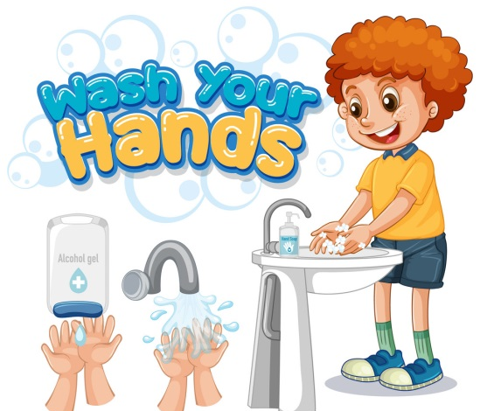
ĐIỀU EM CẦN BIẾT

Slide 3




1. Khởi động

Slide 4

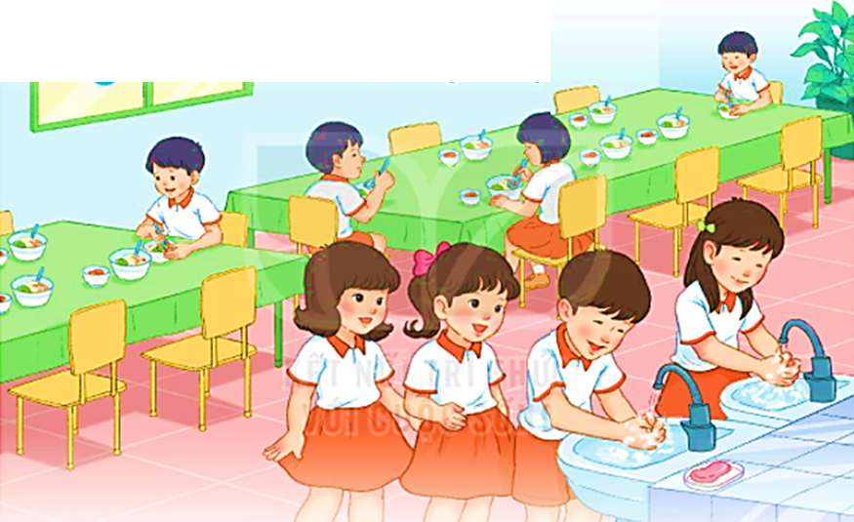
Quan sát tranh các bạn đang rửa tay
a) Vì sao các bạn phải rửa tay?
b) Em thường rửa tay khi nào?

Slide 5



2
Đọc

Slide 6


Đọc
Rửa tay trước khi ăn
Vi trùng có ở khắp nơi. Nhưng chúng ta không nhìn thấy được bằng mắt thường. Khi tay tiếp xúc với đồ vật, vi trùng dính vào tay. Tay cầm thức ăn, vi trùng từ tay theo thức ăn đi vào cơ thể. Do đó, chúng ta có thể mắc bệnh.
Để phòng bệnh, chúng ta phải rửa tay trước khi ăn. Cần rửa tay bằng xà phòng với nước sạch.
(Nguyên Vũ)

Slide 7
Rửa tay trước khi ăn
Vi trùng có ở khắp nơi. Nhưng chúng ta không nhìn thấy được bằng mắt thường. Khi tay tiếp xúc với đồ vật, vi trùng dính vào tay. Tay cầm thức ăn, vi trùng từ tay theo thức ăn đi vào cơ thể. Do đó, chúng ta có thể mắc bệnh.
Để phòng bệnh, chúng ta phải rửa tay trước khi ăn. Cần rửa tay bằng xà phòng với nước sạch.
(Nguyên Vũ)
Con hãy tìm từ khó trong bài.

Slide 8
Rửa tay trước khi ăn
2
Vi trùng có ở khắp nơi. Nhưng chúng ta không nhìn thấy được bằng mắt thường. Khi tay tiếp xúc với đồ vật, vi trùng dính vào tay. Tay cầm thức ăn, vi trùng từ tay theo thức ăn đi vào cơ thể. Do đó, chúng ta có thể mắc bệnh.
Để phòng bệnh, chúng ta phải rửa tay trước khi ăn. Cần rửa tay bằng xà phòng với nước sạch.
(Nguyên Vũ)
1
3
4
5
6
7

Slide 9
Luyện đọc câu dài:
Tay cầm thức ăn, vi trùng từ tay theo thức ăn đi vào cơ thể.
4
Để phòng bệnh, chúng ta phải rửa tay trước khi ăn.
6

Slide 10
Rửa tay trước khi ăn
2
Vi trùng có ở khắp nơi. Nhưng chúng ta không nhìn thấy được bằng mắt thường. Khi tay tiếp xúc với đồ vật, vi trùng dính vào tay. Tay cầm thức ăn, vi trùng từ tay theo thức ăn đi vào cơ thể. Do đó, chúng ta có thể mắc bệnh.
Để phòng bệnh, chúng ta phải rửa tay trước khi ăn. Cần rửa tay bằng xà phòng với nước sạch.
(Nguyên Vũ)
1
3
4
5
6
7

Slide 11
Rửa tay trước khi ăn
Vi trùng có ở khắp nơi. Nhưng chúng ta không nhìn thấy được bằng mắt thường. Khi tay tiếp xúc với đồ vật, vi trùng dính vào tay. Tay cầm thức ăn, vi trùng từ tay theo thức ăn đi vào cơ thể. Do đó, chúng ta có thể mắc bệnh.
Để phòng bệnh, chúng ta phải rửa tay trước khi ăn. Cần rửa tay bằng xà phòng với nước sạch.
(Nguyên Vũ)
1
2

Slide 12
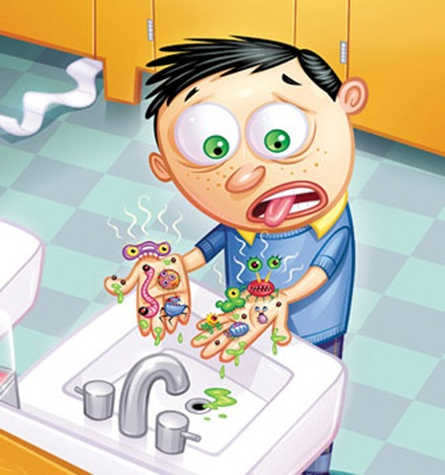
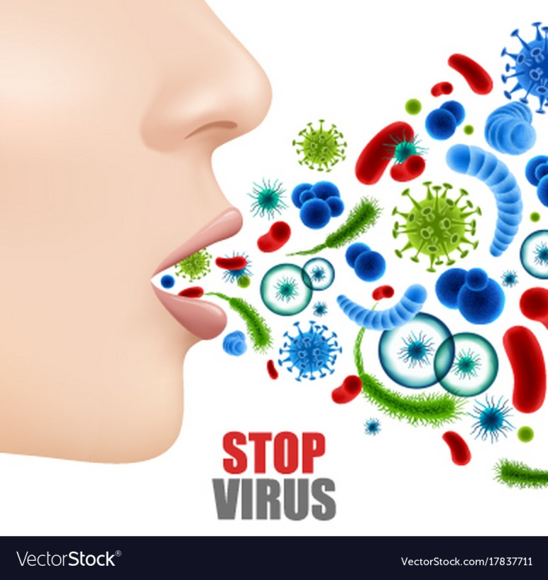
Giải nghĩa từ khó:
Vi trùng: sinh vật rất nhỏ, có khả năng gây bệnh.

Slide 13
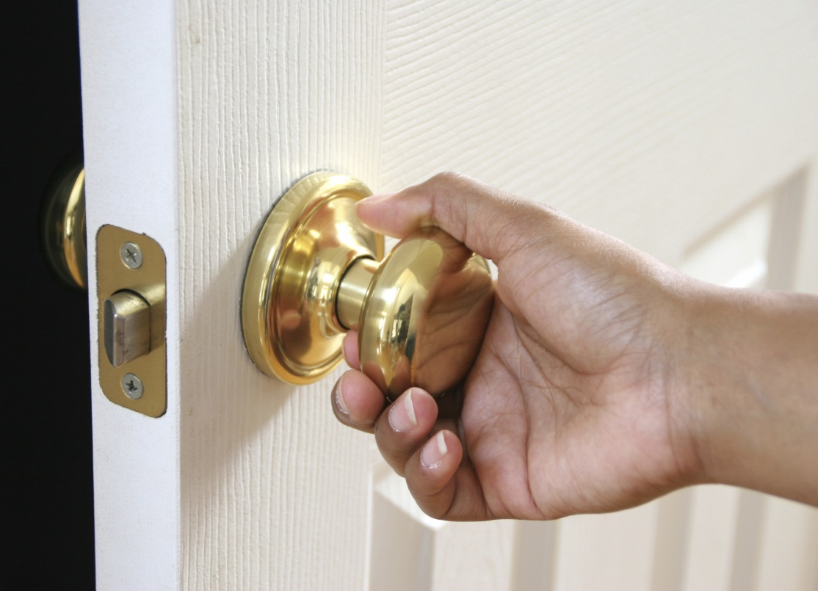
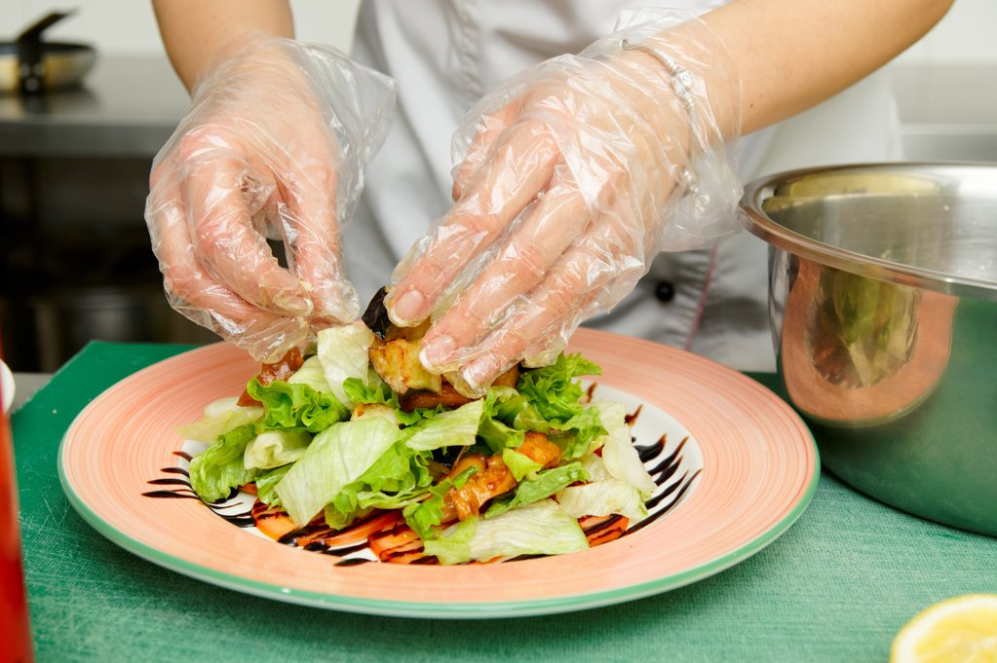
Tiếp xúc: chạm vào nhau.

Slide 14
Mắc bệnh: bị một bệnh nào đó.
Phòng bệnh: ngăn ngừa để không bị bệnh.

Slide 15

Rửa tay trước khi ăn
Vi trùng có ở khắp nơi. Nhưng chúng ta không nhìn thấy được bằng mắt thường. Khi tay tiếp xúc với đồ vật, vi trùng dính vào tay. Tay cầm thức ăn, vi trùng từ tay theo thức ăn đi vào cơ thể. Do đó, chúng ta có thể mắc bệnh.
Để phòng bệnh, chúng ta phải rửa tay trước khi ăn. Cần rửa tay bằng xà phòng với nước sạch.
(Nguyên Vũ)

Slide 16
3
Trả lời
câu hỏi

Slide 17
Đọc đoạn 1:
Vi trùng có ở khắp nơi. Nhưng chúng ta không nhìn thấy được bằng mắt thường. Khi tay tiếp xúc với đồ vật, vi trùng dính vào tay. Tay cầm thức ăn, vi trùng từ tay theo thức ăn đi vào cơ thể. Do đó, chúng ta có thể mắc bệnh.
Vi trùng gây nguy hiểm gì cho con người?
Vi trùng đi vào cơ thể con người bằng cách nào?
Vi trùng có ở đâu?

Slide 18
Đọc đoạn 2:
Để phòng bệnh, chúng ta phải rửa tay trước khi ăn. Cần rửa tay bằng xà phòng với nước sạch.
Để phòng bệnh, chúng ta phải làm gì?
Cần rửa tay như thế nào cho đúng?

Slide 19


Slide 20

4
Viết vào vở

Slide 21
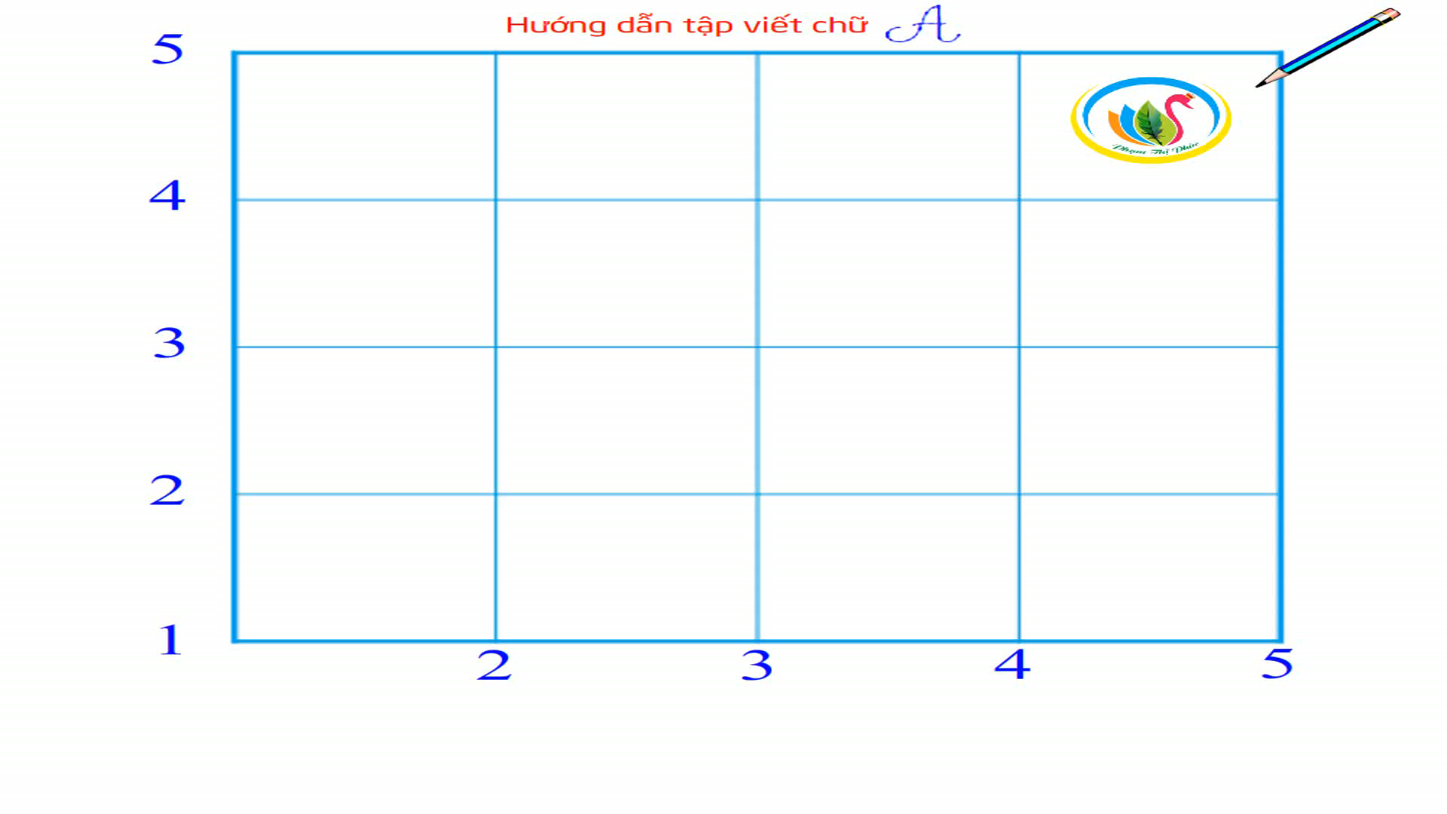
Tô chữ hoa A

Slide 22
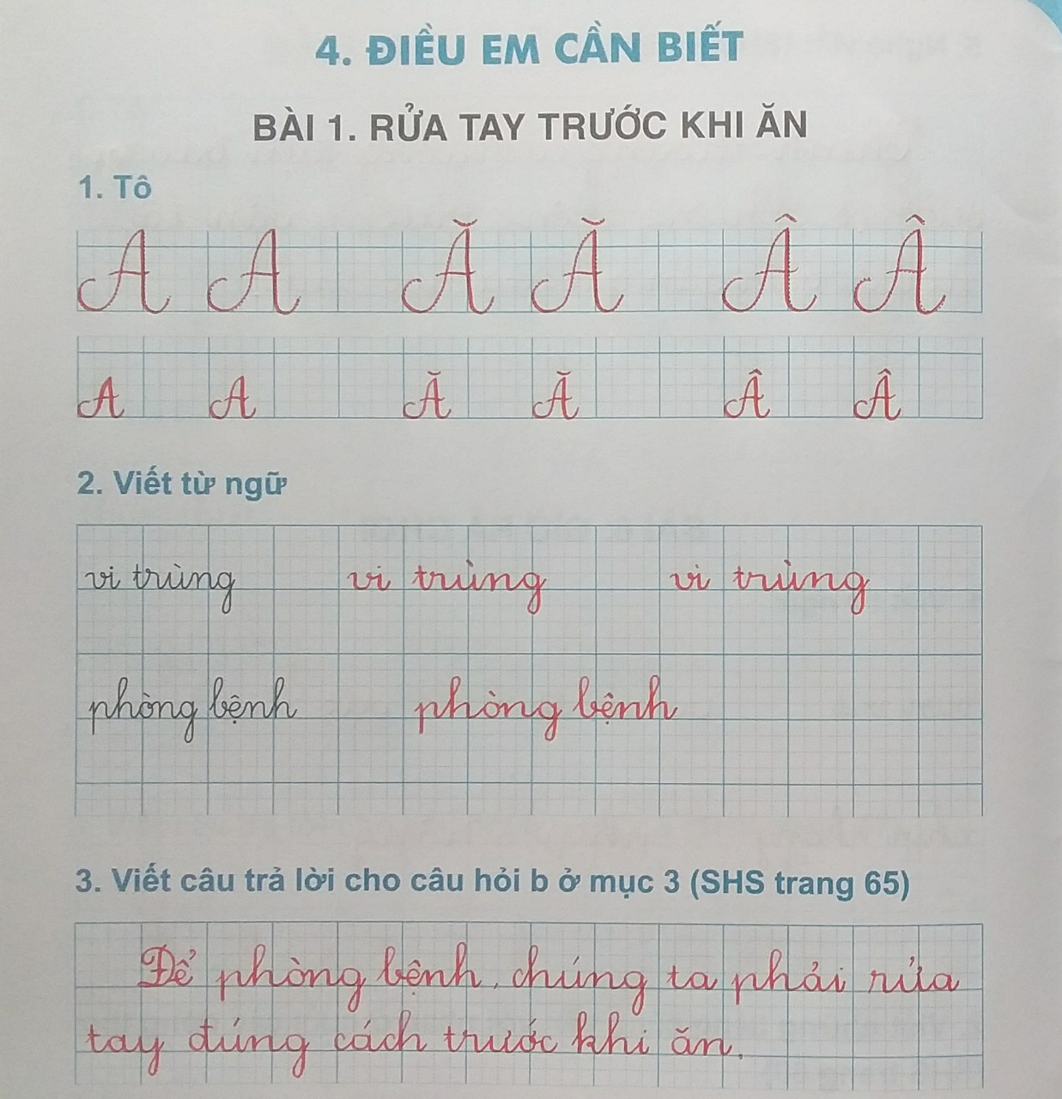

Slide 23
Dặn dò:
Đọc lại bài: Rửa tay trước khi ăn (trang 64, 65).
Chuẩn bị bài mới (trang 66, 67).

Slide 24


Slide 25





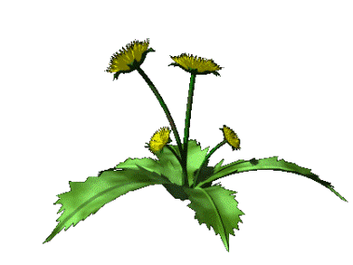



Chúc các con luôn
chăm ngoan,
học giỏi!

